Slide 1
Успешная проектная деятельность учащихся как один из критериев оценки уровня сформированности естественнонаучной грамотности
Бабанина Наталья Анатольевна,
учитель физики МБОУ «СОШ №15», заслуженный учитель Российской Федерации г. Славгород, Алтайский край
catmatroskin1960@mail.ru

Slide 4
Функциональная грамотность - учимся жизни

Slide 5
ФГОС и функциональная грамотность
Формирования функциональной грамотности обучающихся (способности решать учебные задачи и жизненные проблемные ситуации на основе сформированных предметных, метапредметных и универсальных способов деятельности), включающей овладение ключевыми компетенциями, составляющими основу готовности к успешному взаимодействию с изменяющимся миром и дальнейшему успешному образованию.

Slide 6
Особенность инструментария формирования функциональной грамотности
´Учение в общении или учебное сотрудничество.
´Оценочная самостоятельность школьников, самоконтроль и взаимопроверка.
´Приобретение опыта успешной деятельности, решения проблем, принятия решений, позитивного поведения в реальной жизни
´Актуализация предметных знаний и жизненного опыта учащихся для решения практических, личностно значимых задач. Когда решается контекстная и ситуативная задача, ученики ощущают значимость проделанной работы, появляется желание учиться. Это является одним из важнейших аспектов при формировании функциональной грамотности.

Slide 7
Тест на креативное мышление
Предложите способы использования воздушного шарика

Slide 8
Виды мышления

Slide 11
Обобщающий урок, защита проектов
1.Распределение обязанностей.
( ученый, журналист, экспериментатор, аналитик, дизайнер)
2. Поиск информации
3. Планирование и выполнение эксперимента
4. Защита проекта

Slide 12
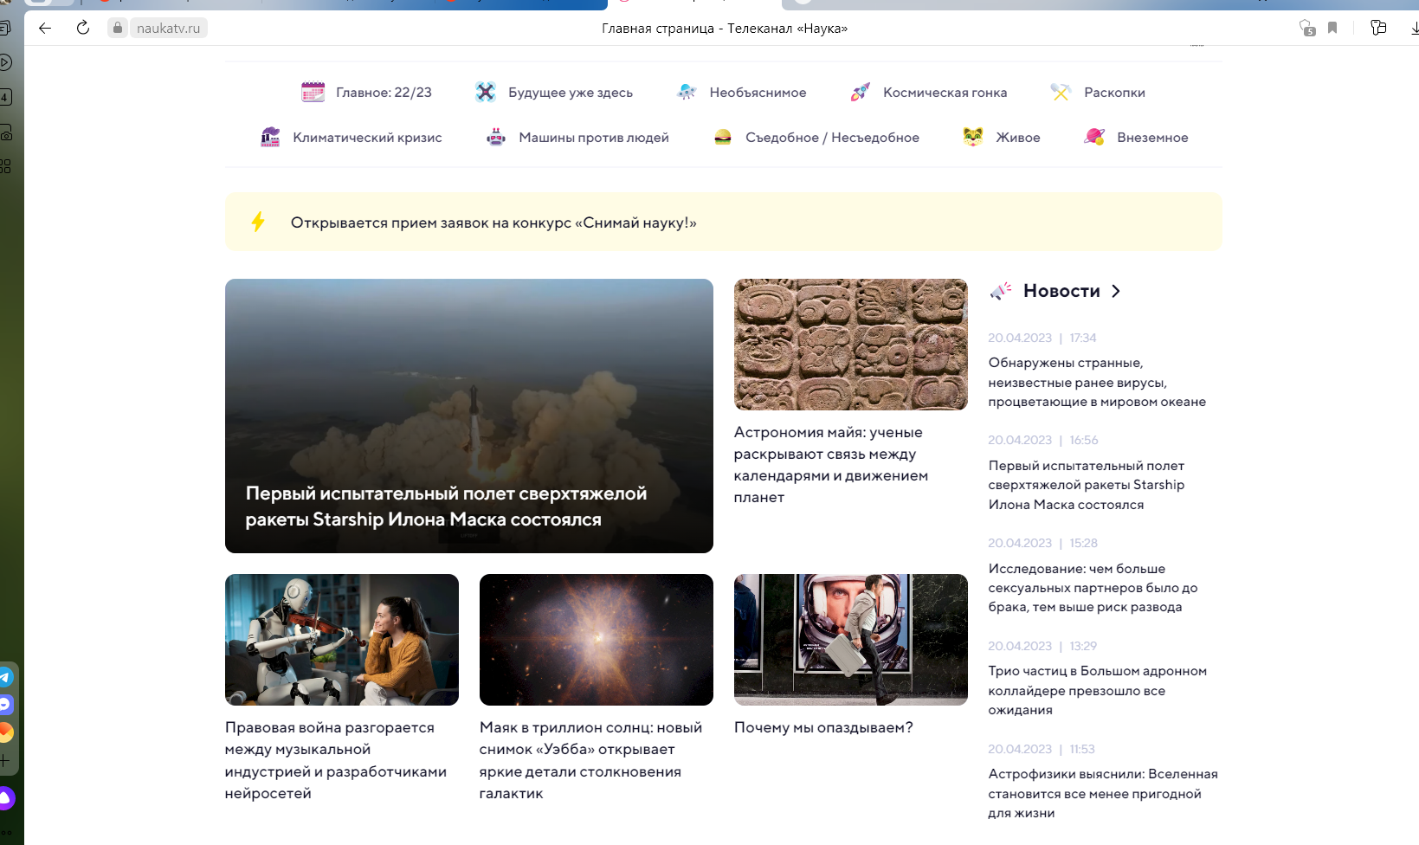
https://физикадлявсех.рф https://naukatv.ru/tags/buduschee_uzhe_zdes
https://www.youtube.com/@getaclassphys
https://rutube.ru/video/c7bc33537ea9c16b1046f912b756149c/

Slide 14
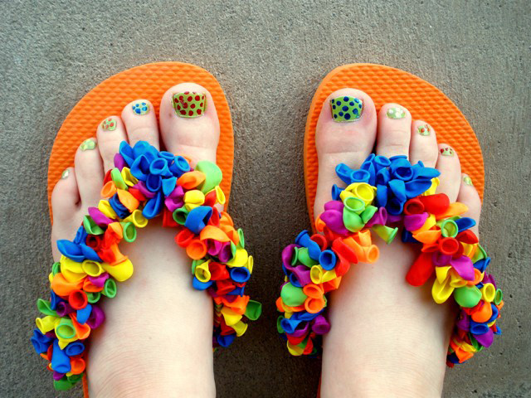
Будь креативным!

